Slide 1
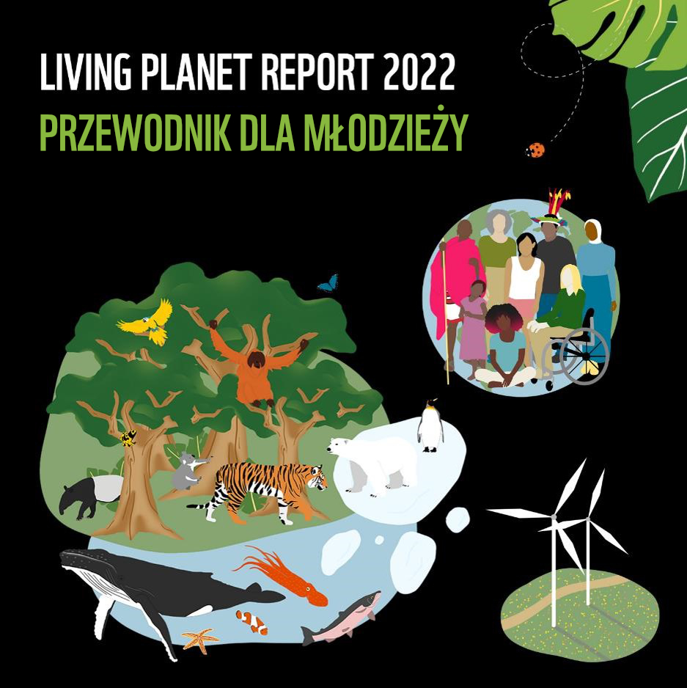
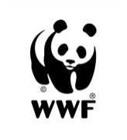

Living Planet Report (LPR) jest publikowany co dwa lata przez WWF i Londyńskie Towarzystwo Zoologiczne (Zoological Society of London, ZSL).
To okresowe badanie zdrowia planety, które pokazuje, jaki jest stan środowiska naturalnego, z jakimi zmaga się ono zagrożeniami i co to oznacza dla nas, ludzi.
Notes:
Living Planet Report (LPR) powstaje co dwa lata z inicjatywy WWF we współpracy z wiodącymi ekspertami i innymi organizacjami.
Jest swego rodzaju okresowym badaniem zdrowia planety, które pokazuje, jaki jest stan środowiska naturalnego, z jakimi zmaga się ono zagrożeniami i co to oznacza dla nas, ludzi.
Zawarte w LPR wnioski i zalecenia są wynikiem analizy wielu wskaźników związanych z różnorodnością biologiczną. Jednym z najważniejszych jest Wskaźnik Żyjącej Planety (Living Planet Index, wskaźnik LPI).
Świat funkcjonuje jak żywy organizm – zachodzące w nim najróżniejsze procesy życiowe zapewniają stabilność warunków, co z kolei pozwala ludzkości rozwijać się i prosperować. Cała planeta to żyjący system. W swoim działaniu przypomina nasze ciało, które samo jest złożone z różnych żywych systemów (takich jak organy czy drobnoustroje) pełniących w nim określone funkcje.
Żywe systemy (np. oceany, środowisko słodkowodne czy dżungle) składają się z bardzo wielu elementów, które muszą ze sobą współdziałać, tak by jako całość były w stanie odgrywać swoją rolę w systemie globalnym.
Za przykład może posłużyć udział dżungli w obiegu wody słodkiej na świecie czy oceanów w tworzeniu się chmur i zatrzymywaniu dwutlenku węgla.
W obu przypadkach wszystkie żywe elementy systemu (różne gatunki, ale też pojedyncze zwierzęta czy rośliny) polegają na sobie nawzajem, więc jeśli któregoś gatunku zabraknie lub jego populacja się zmieni, cały system może się załamać albo zacząć funkcjonować w inny sposób.

Slide 2
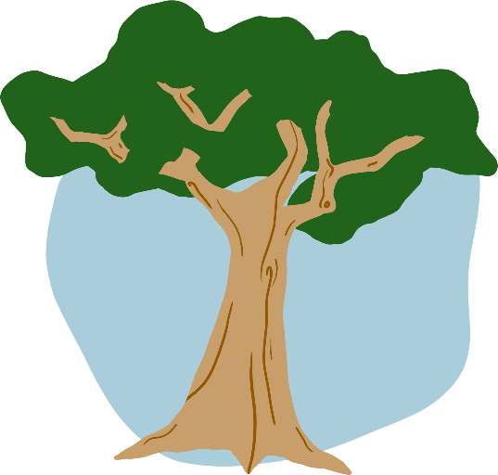
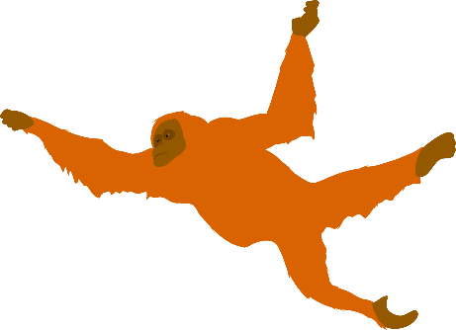
Najważniejsze pojęcia
Różnorodność biologiczna: wszystkie organizmy żywe zasiedlające dany obszar.
Ekosystemy to zbiorowiska przyrody ożywionej i nieożywionej. Wszystkie części ekosystemu są ze sobą połączone, a istniejące między nimi powiązania mają zasadnicze znaczenie dla życia na Ziemi. Ekosystemy można badać w różnej skali – na przykład na poziomie małego stawu, całego oceanu, a nawet planety.
Ekosystem cechujący się bogatą różnorodnością biologiczną jest zwykle bardziej odporny na dotykające go zmiany i problemy, ponieważ istnieje w nim bardzo duża liczba wzajemnych powiązań. Taka mnogość związków gwarantuje, że w razie utraty lub zakłócenia któregokolwiek z nich każde żywe stworzenie będzie miało większe szanse na przetrwanie.

Slide 3
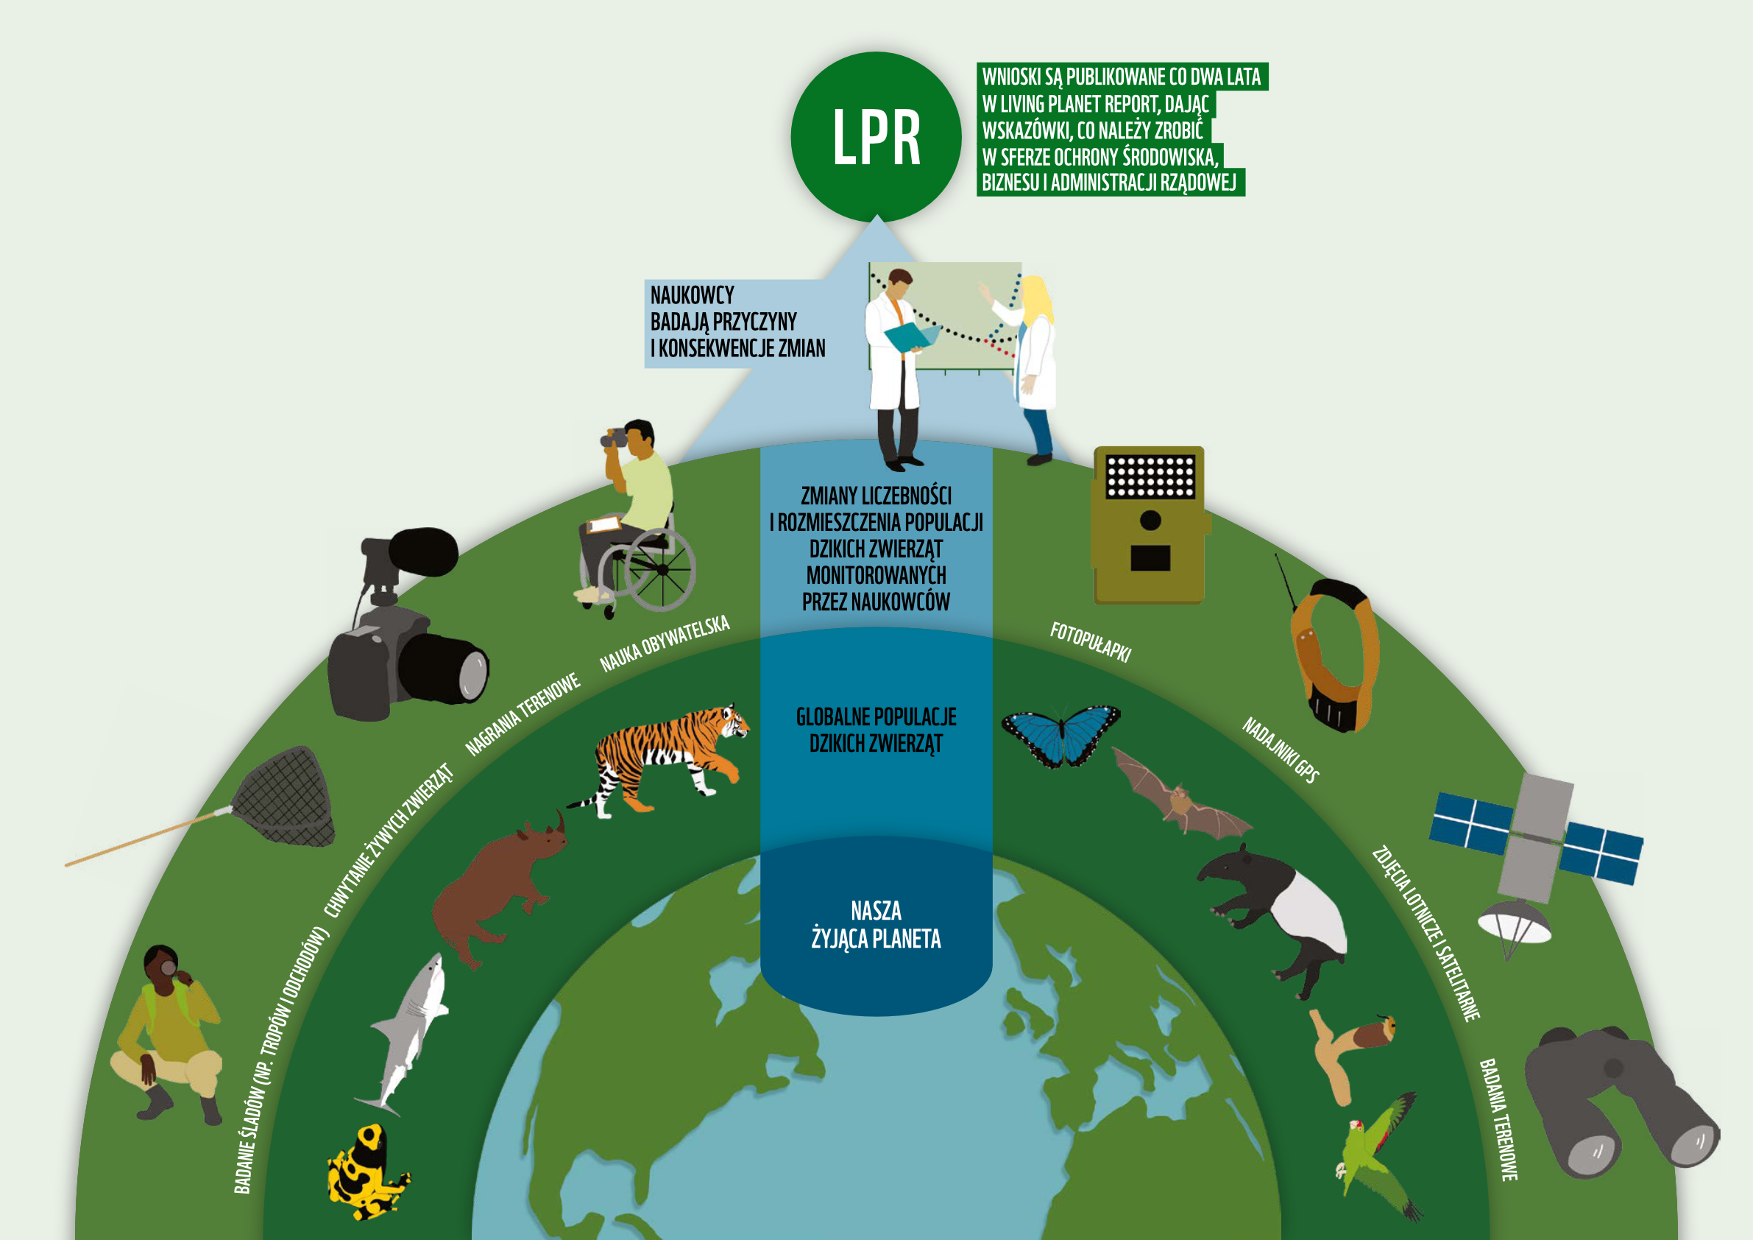
Co to jest Wskaźnik
Żyjącej Planety (LPI)?
Notes:
LPR ocenia różnorodność biologiczną naszej planety (czyli różnorodność wszystkich żywych organizmów) za pomocą Wskaźnika Żyjącej Planety (LPI, Living Planet Index).
Naukowcy z ZSL wyliczają LPI na podstawie analizy danych z całego świata.
Wskaźnik Żyjącej Planety mierzy różnice w wielkości populacji zwierząt (grup złożonych z tych samych zwierząt) na świecie, wykorzystując w tym celu informacje uzyskane dzięki zdjęciom satelitarnym, żywołapkom, fotopułapkom, nadajnikom GPS, a nawet zwierzęcym odchodom!
W ramach LPI monitorowane są te populacje, których zmiany liczebności i rozmieszczenia pozwalają naukowcom najlepiej zdiagnozować stan ekosystemu.
Eksperci z całego świata przyglądają się zmianom w wielkości populacji tysięcy gatunków zwierząt. Wszystkie zebrane dane umieszczają w bazie danych i analizują, żeby wyliczyć Wskaźnik Żyjącej Planety (LPI).
LPI bazuje na danych dotyczących tylko tych populacji, które były monitorowane co najmniej dwukrotnie od 1970 roku (roku odniesienia). Mimo tego ograniczenia LPI śledzi zmiany zachodzące w niemal 32 tysiącach populacji 5230 gatunków ssaków, ptaków, gadów, płazów i ryb. Odkrywane przez naukowców wzorce pomagają im zrozumieć stan zdrowia ekosystemów.
LPI (a także inne wskaźniki różnorodności biologicznej) są następnie badane przez naukowców z WWF i ZSL, którzy na ich podstawie formułują wnioski pomocne przy planowaniu kolejnych działań. Wnioski te są publikowane co dwa lata w Living Planet Report.

Slide 4
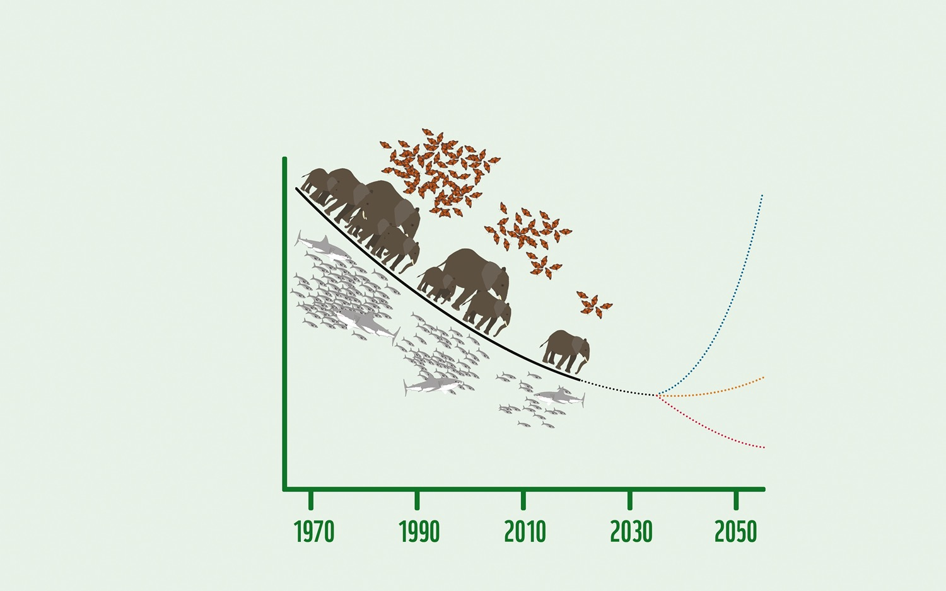
Jak możemy odwrócić trend?
Wielkość populacji
dzikich zwierząt
Odbudowa
69%
spadek średniej wielkości populacji dzikich zwierząt na świecie od 1970 roku
Stabilizacja
Spadek
Notes:
Wykres pokazuje stan Wskaźnika Żyjącej Planety w 2022 roku i trzy możliwe scenariusze rozwoju sytuacji w przyszłości.
LPI pokazuje, że w skali globalnej średnia wielkość populacji ssaków, ryb, ptaków, gadów i płazów zmniejszyła się od 1970 roku o 69%.
Zapytaj uczniów, jakie ich zdaniem są przyczyny tego procesu? (Jeśli klasa jest zbyt liczna / uzyskanie odpowiedzi może być zbyt trudne, po prostu kontynuuj.)
Możliwe przyczyny: niszczenie siedlisk, kłusownictwo, przełowienie, pestycydy, zanieczyszczenie
Jeśli nadal będziemy traktować przyrodę tak jak dotychczas, rozwój sytuacji w najbliższych dziesięcioleciach będzie przebiegał wzdłuż czerwonej linii, a planeta będzie tracić coraz więcej różnorodności biologicznej. Im więcej jej straci, tym mniej odporne będą ekosystemy podtrzymujące życie i tym mniej prawdopodobne będzie to, że kiedykolwiek odzyskamy to, co utraciliśmy.
Jeśli zaczniemy chronić siedliska i przestaniemy niszczyć przyrodę, mamy szansę zrealizować pomarańczowy scenariusz „stabilizacji” różnorodności biologicznej na Ziemi. Oznacza to, że populacje dzikich zwierząt przestaną się zmniejszać i utrzymają się na obecnym poziomie, a my sami będziemy wykorzystywać mniej zasobów przyrody. Choć taki scenariusz jest lepszy dla planety, może przynieść problemy z wyżywieniem stale rosnącej liczby ludzi. Mało tego, wciąż żylibyśmy na planecie, której różnorodność biologiczna będzie o wiele uboższa od tej, jaka była jeszcze kilkadziesiąt lat temu – a więc i mniej odpornej niż kiedyś. Zjawiska takie jak zmiana klimatu przyniosą w najbliższej przyszłości ogromne problemy zarówno nam, jak i dzikim zwierzętom.
Jeśli dokonamy zmiany naszych systemów i znajdziemy taki sposób na korzystanie z naturalnych zasobów naszej planety, który będzie wspierał przyrodę, zamiast ją niszczyć, być może będziemy w stanie odzyskać utraconą różnorodność biologiczną i odwrócić trend (niebieska linia na wykresie). Pozwoliłoby to nam odbudować populacje dzikich zwierząt do poprzedniego poziomu, zwiększając jednocześnie ich odporność na przyszłe zagrożenia i pomagając niwelować skutki zmiany klimatu.
Zapytaj uczniów, jakie systemy mamy na myśli, kiedy mówimy o zmianach „systemowych”.
Możliwe odpowiedzi: produkcja żywności, transport, energetyka, gospodarka
Obecny system produkcji i konsumpcji żywności przyczynia się do marnotrawstwa, niszczenia siedlisk oraz emisji dwutlenku węgla, które przyspieszają zmianę klimatu.
W skali globalnej rolnictwo i użycie ziemi do produkcji żywności odpowiadają za prawie 60% utraty różnorodności biologicznej i 30% emisji gazów cieplarnianych, co czyni z nich jedne z największych zagrożeń dla środowiska.
Zapytaj uczniów, co ich zdaniem można by zmienić w systemie produkcji żywności.
Możliwe odpowiedzi: lepsze wykorzystanie i ochrona istniejących pól uprawnych przed degradacją zamiast wycinania lasów deszczowych pod nowe pola; jedzenie żywności produkowanej lokalnie zamiast żywności, która została przywieziona z drugiego końca świata; zaprzestanie stosowania pestycydów i nawozów szkodliwych dla dzikich zwierząt; ograniczenie nadmiernej produkcji wyrobów mleczarskich i mięsnych, które wymagają ogromnej ilości ziemi, na rzecz uprawy roślin, które mogłyby mieć większy udział w naszej diecie.

Slide 5
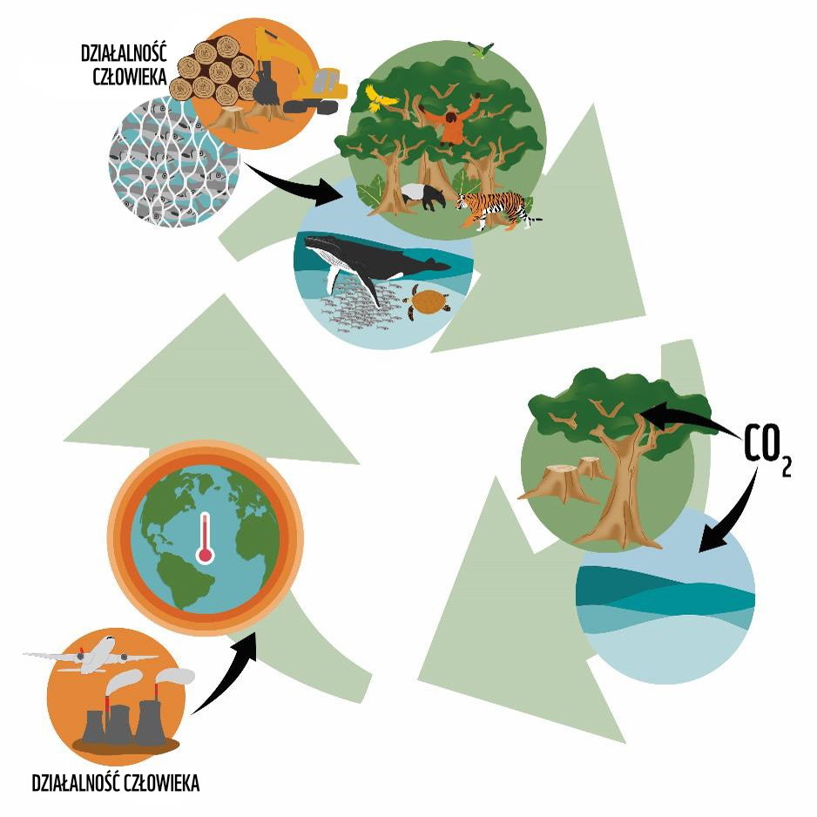
Klimat i przyroda
Ludzka działalność niszczy ekosystemy
Podwójny globalny kryzys
O zmianie klimatu mówi się znacznie więcej niż o utracie dzikich zwierząt i siedlisk, ale oba te kryzysy są ze sobą silnie powiązane.
Szybka zmiana klimatu zagraża ekosystemom
Osłabione ekosystemy pochłaniają mniej CO₂
Notes:
O zmianie klimatu mówi się więcej niż o utracie różnorodności biologicznej, a przecież różnorodność biologiczna jest niezbędna do ustabilizowania klimatu.
Lasy i oceany nie będą mogły skutecznie pochłaniać dwutlenku węgla, jeśli zniszczymy różnorodność biologiczną.
Szkody wyrządzane w środowisku naturalnym w związku z niszczeniem siedlisk zmniejszają zdolność naszej planety do wychwytywania dwutlenku węgla z atmosfery, a w wielu przypadkach prowadzi do uwolnienia większej ilości CO₂ niż ta, jaka była do tej pory związana w drewnie czy glebie. Oznacza to, że do atmosfery trafi więcej dwutlenku węgla, co przyspieszy zmianę klimatu.
Zmiana klimatu już teraz ma wpływ na przyrodę, a jeśli średni wzrost temperatury na świecie przekroczy 1,5 stopnia, zmiana klimatu będzie dla dzikich zwierząt coraz poważniejszym zagrożeniem.
Jeśli nie będziemy pracować nad rozwiązaniem obu tych problemów jednocześnie, to nie rozwiążemy żadnego z nich.

Slide 6
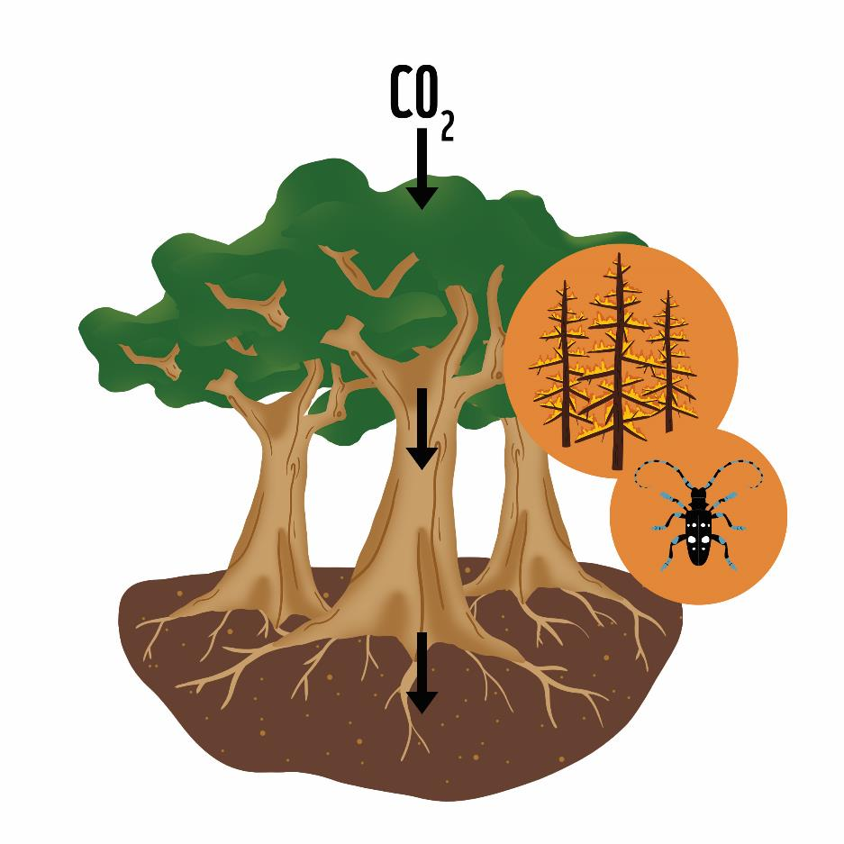
Klimat i przyroda
Lasy
Lasy pochłaniają dwutlenek węgla
z atmosfery, zatrzymując go w drewnie
i glebie. Szczególnie warto chronić stare lasy, które przechowują dwutlenek węgla
w większych ilościach niż lasy młode.
Zmiana klimatu zwiększa ryzyko suszy
i pożarów, które są szczególnie niebezpieczne dla lasów pofragmentowanych wskutek działalności człowieka.
Notes:
Las prawidłowo funkcjonujący, zdrowy las, to las, gdzie występują zamierające i martwe drzewa będące domem dla ogromnej ilości organizmów.

Slide 7
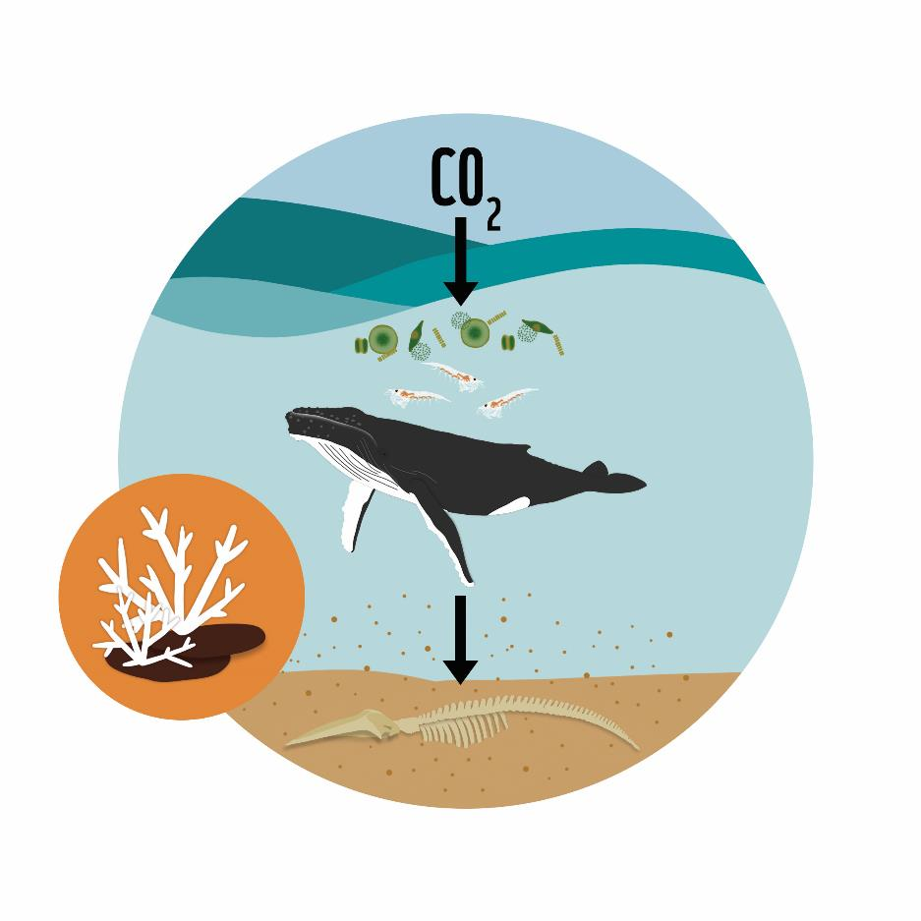
Klimat i przyroda
Oceany
W dobrze funkcjonującym ekosystemie oceanicznym CO₂ jest pochłaniany z atmosfery przez fitoplankton i magazynowany w biomasie, a potem opada na dno w postaci odchodów i szczątków.
Zmiana klimatu zagraża siedliskom kluczowym dla utrzymania tych ekosystemów – na przykład rafom koralowym.

Slide 8
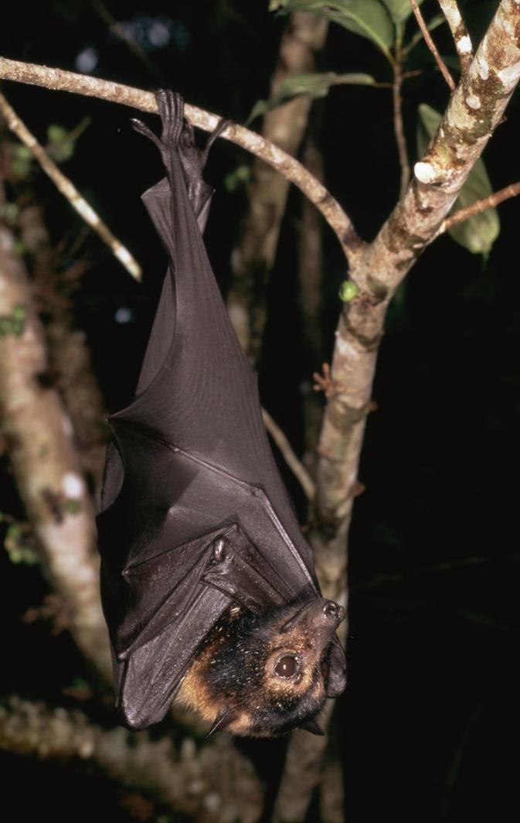
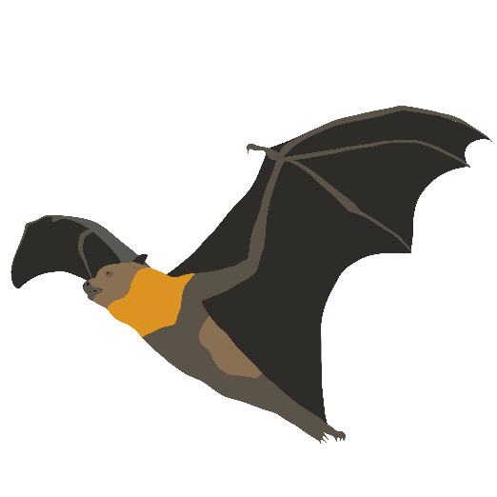
Klimat i przyroda
Coraz dotkliwsze fale upałów i susze związane ze wzrostem globalnej temperatury są zagrożeniem dla wielu gatunków.
Podczas fali upałów, jaka przetoczyła się przez Australię w 2018 roku, w ciągu dwóch dni z powodu gorąca zginęło co najmniej 23 000 rudawek zwanych „latającymi lisami”, zmniejszając ich populację w tym kraju o blisko jedną trzecią.
© Martin Harvey / WWF

Slide 9
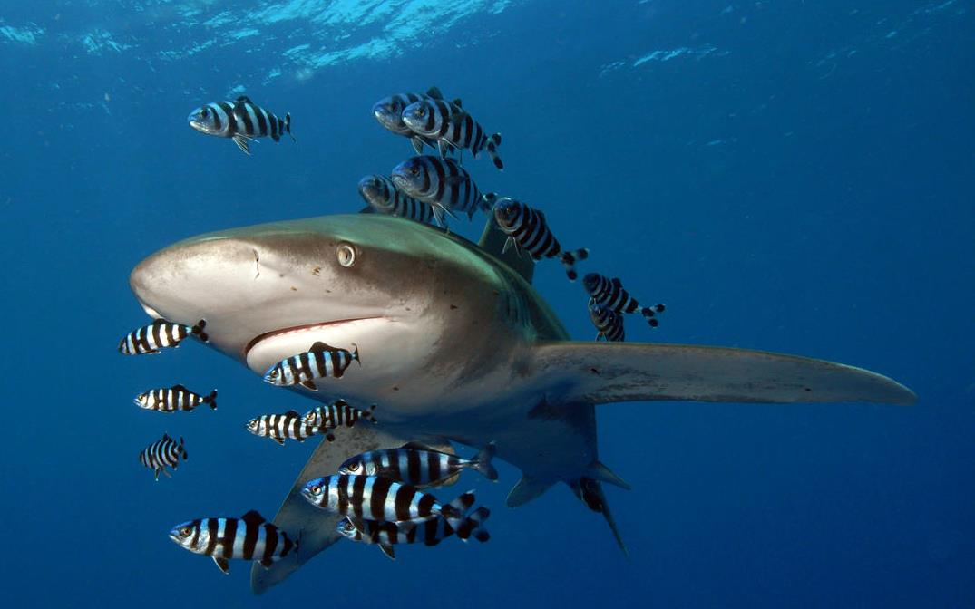
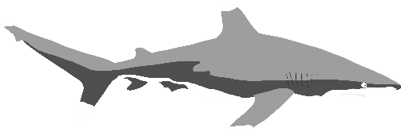
Deep Dive: Freshwater
KRYTYCZNIE
ZAGROŻONE
95%
spadek globalnej populacji
żarłacza białopłetwego
84%
decrease in population size in freshwater environments
© Elke Bojanowski / WWF-HK
Notes:
69% to tylko średnia – sytuacja niektórych gatunków i biomów jest o wiele gorsza.
Globalna populacja żarłacza białopłetwego spadła o 95%. Obecnie gatunek ten klasyfikowany jest na Czerwonej Liście zagrożonych gatunków IUCN jako krytycznie zagrożony.
Na całym świecie wielkość populacji rekinów i płaszczek zmniejszyła się w ciągu ostatnich 50 lat o 71% – głównie z powodu połowów.
Do 2020 roku ponad trzy czwarte wszystkich gatunków rekinów i płaszczek zamieszkujących oceany (24 z 31) było zagrożonych wyginięciem.
Rekiny i płaszczki zajmują szczytowe miejsce w morskich łańcuchach pokarmowych. Ich utrata pociągnęłaby za sobą bardzo poważne konsekwencje dla innych gatunków w momencie zaburzenia równowagi w ekosystemie.
Rekiny są także niezwykle ważne dla społeczności żyjących z rybołówstwa. Gdyby zniknęły, inne drapieżniki, których obecność i zachowanie jest w normalnych warunkach kontrolowane przez polujące na nie rekiny, mogłyby doprowadzić do drastycznego spadku populacji pozostałych gatunków, co z kolei przełożyłoby się na puste sieci rybaków.
Żarłacze białopłetwe większość życia spędzają w wodach głębokich. Często towarzyszą im remory i ryby piloty, z którymi tworzą symbiotyczne relacje (czyli takie, w których gatunki pomagają sobie nawzajem). Rekiny chronią ryby piloty przed innymi drapieżnikami, a te w zamian oczyszczają je z pasożytów.

Slide 10
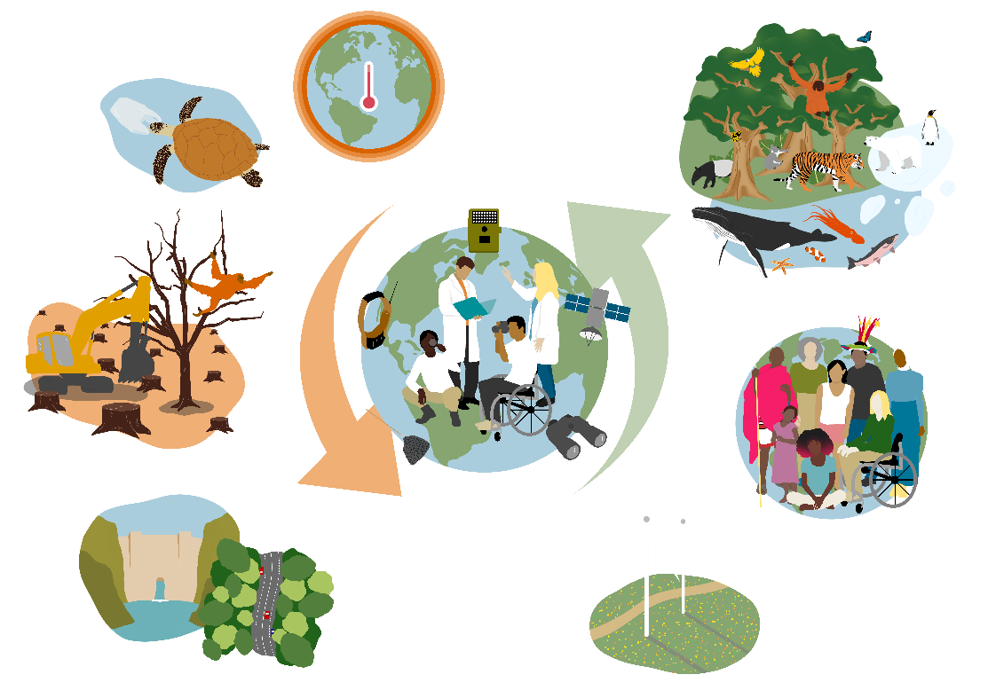
Musimy zmienić naszą relację z przyrodą
…do zdrowej, żyjącej planety, która jest dobra dla…
Od…
zmiany klimatu
zanieczyszczeń
utraty / fragmentacji siedlisk
wymierania dzikich gatunków
przyrody
ludzi
klimatu
Notes:
Od…
zmiany klimatu
Od epoki przedprzemysłowej temperatura na Ziemi wzrosła o 1,2 ºC i wygląda na to, że ani obecne działania, ani zobowiązania polityczne nie zdołają zatrzymać dalszego ocieplenia poniżej progu 2ºC. Wzrost globalnej temperatury o ponad 1,5ºC będzie miał poważne konsekwencje dla ludzi i przyrody.
zanieczyszczeń
Każdego roku do ekosystemów słodkowodnych trafia 300-400 milionów ton zanieczyszczeń. Ilość plastiku w oceanach zwiększyła się dziesięciokrotnie od 1980 roku. Obecnie z jego powodu cierpi ponad 267 gatunków – w tym 86% żółwi morskich.
utraty siedlisk
75% niepokrytej lodem powierzchni Ziemi zostało przekształconych przez człowieka, głównie na potrzeby produkcji rolno-spożywczej. Straciliśmy 90% światowych obszarów podmokłych. Rocznie tracimy około 100 000 km² lasów – to mniej więcej jedno boisko piłkarskie co dwie sekundy.
wymierania dzikich gatunków
1 milion gatunków jest zagrożonych wyginięciem, wiele będzie zagrożonych w nadchodzących dekadach.
fragmentacji siedlisk
W miarę postępującej fragmentacji siedlisk lądowych, morskich i słodkowodnych zaburzanych jest coraz więcej procesów naturalnych.
…do zdrowej, żyjącej planety, która jest dobra dla…
przyrody
Połączenia między chronionymi i odtworzonymi siedliskami na całym świecie umożliwiają przemieszczanie się dzikich zwierząt i przepływ procesów naturalnych.
ludzi
Sprawiedliwe zarządzanie zasobami naturalnymi gwarantujące każdemu dostęp do zdrowej żywności i stabilnego środowiska.
Ochrona przyrody prowadzona i kształtowana przez rdzenną ludność.
Społeczności najbardziej dotknięte wynikającą ze zmiany klimatu utratą przyrody uczestniczą w decyzjach, które mają wpływ na ich życie, i otrzymują wsparcie przy dostosowywaniu się do nich.
klimatu
Redukcja globalnych emisji dwutlenku węgla dzięki przestawieniu się na energię ze źródeł odnawialnych i zrównoważone praktyki. Globalne ocieplenie ograniczone do 1,5 stopnia.
Dane
Dane o populacjach dzikich zwierząt, zmianie klimatu i łączności między siedliskami zbierane na potrzeby LPI, BII i innych wskaźników pozwalają nam identyfikować i rozumieć problemy, a także oceniać, czy nasze rozwiązania skutecznie im przeciwdziałają.

Slide 11
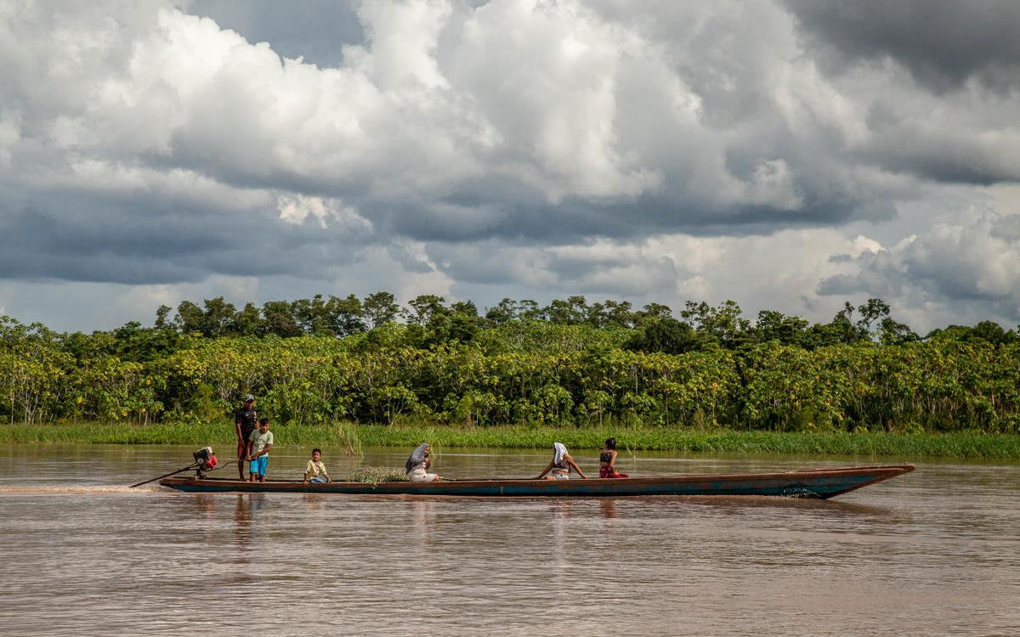
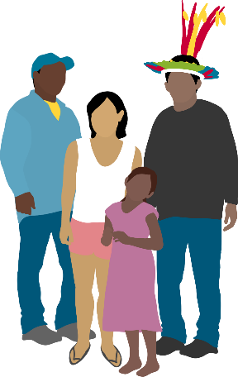
Ludność rdzenna to pierwsi ludzie, którzy zamieszkali w jakimś miejscu.
Ich przywództwo i lokalna wiedza mają kluczowe znaczenie dla wszystkich działań, których celem jest ochrona danego krajobrazu i zamieszkujących go organizmów.
Ich prawa muszą być zawsze szanowane i podkreślane.
© Daniel Martínez / WWF-Peru
Notes:
Ludność rdzenna to pierwsi ludzie, którzy zamieszkali na jakimś obszarze. Ich tradycje i kultura związane są z określonym krajobrazem i są zakorzenione w wielopokoleniowej historii. Mianem ludności rdzennej możemy określać wiele różnych grup ludzi.
Ludność rdzenna ma bardzo duże znaczenie w kontekście ochrony dzikiej przyrody, ponieważ zwykle ma największą wiedzę na temat lokalnego ekosystemu i wie, jak korzystać z jego zasobów, nie naruszając naturalnej równowagi. Często jest też najbardziej dotknięta problemami wynikającymi z niezrównoważonego wykorzystania tych zasobów, mimo że nie ponosi za to żadnej odpowiedzialności. Właśnie dlatego przy okazji chronienia dzikiej przyrody nie możemy zapominać o poszanowaniu i podkreślaniu praw rdzennych mieszkańców.
Od 2007 roku ponad 140 krajów na świecie zobowiązało się, że będzie szanować i chronić prawa rdzennej ludności zgodnie z deklaracją ONZ o prawach ludności rdzennej.
Deklaracja Organizacji Narodów Zjednoczonych o Prawach Ludności Rdzennej:
https://www.un.org/esa/socdev/unpfii/documents/DRIPS_Polish.pdf
Wersja przystosowana dla młodszych czytelników (tylko w języku angielskim):
https://www.un.org/development/desa/indigenouspeoples/publications/2013/09/adolescent-friendly-version-of-the-un-declaration-on-the-rights-of-indigenous-peoples/

Slide 12
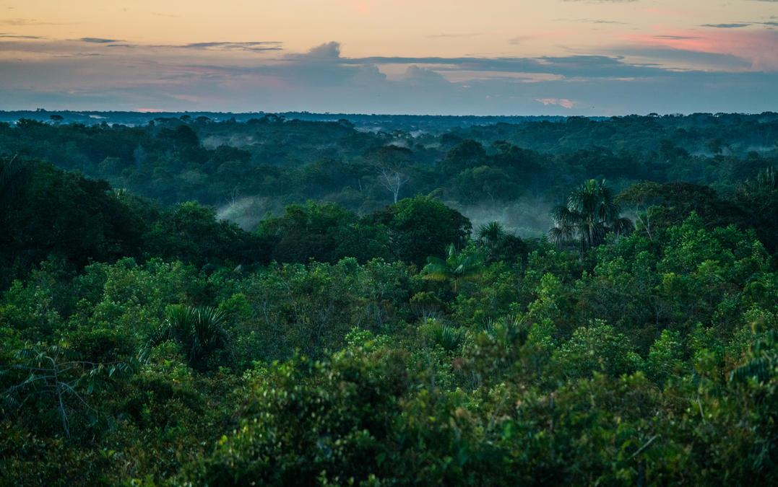
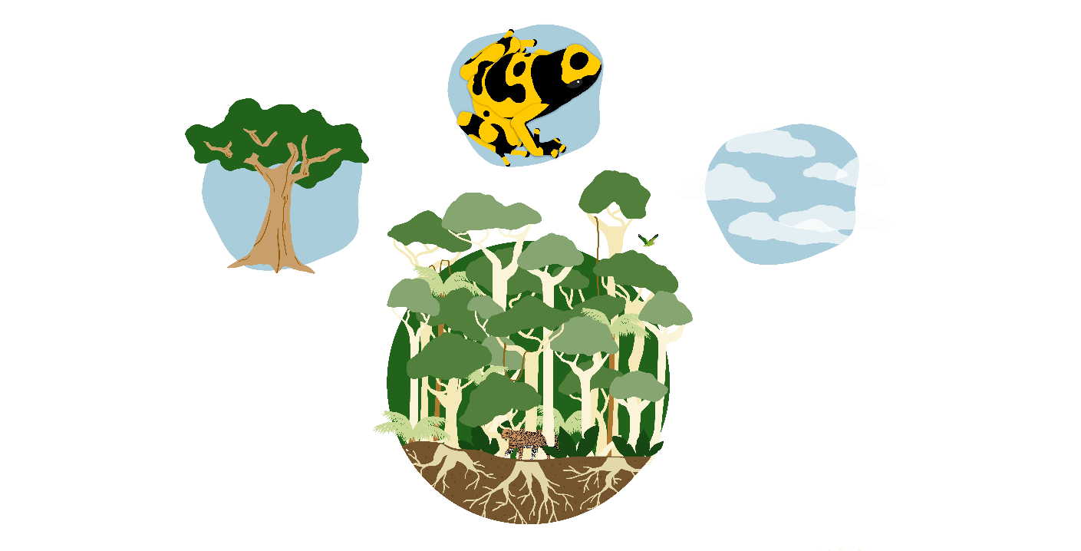
W centrum uwagi: Amazonia
© Luis Barreto / WWF-UK
Notes:
Amazonia to największy las deszczowy na świecie o ogromnym znaczeniu dla przyrody i ludzi.
Pytanie do uczniów: Dlaczego Amazonia jest taka ważna? Jak pomaga nam i planecie?
Odpowiedź (kliknij, żeby pokazać):
zapewnia światu świeżą wodę: każdego dnia uwalnia do atmosfery 20 miliardów ton wody
przeciwdziała zmianie klimatu – drzewa i gleba Amazonii przechowują 76 miliardów ton dwutlenku węgla
wspiera różnorodność biologiczną: 10% wszystkich gatunków na Ziemi żyje w Amazonii
dostarcza zasoby: w Amazonii pozyskiwane są m.in. drewno, leki i żywność
W Amazonii mieszka ponad 30 milionów ludzi, w tym 3 miliony rdzennych mieszkańców (należących do około 350 różnych grup).

Slide 13
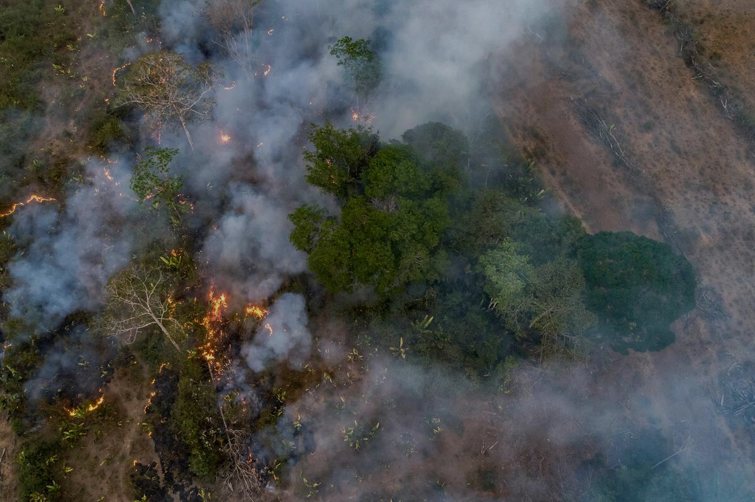
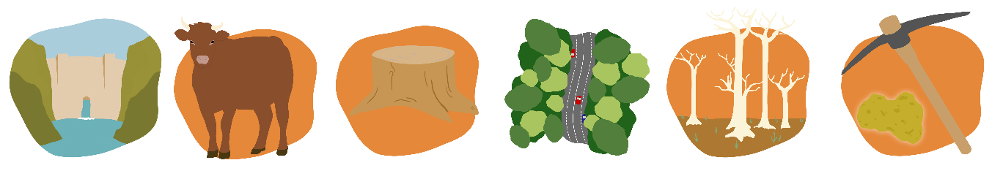
W centrum uwagi: Amazonia
Co zagraża różnorodności biologicznej w Amazonii?
przekształcanie ziemi pod rolnictwo
budowa dróg i kolei
górnictwo
zapory wodne
nielegalna wycinka drzew
degradacja lasów
© Andre Dib / WWF-Brazil
Notes:
Co zagraża Amazonii?
Po wysłuchaniu pomysłów uczniów, kliknij, żeby pokazać odpowiedzi.
Z powodu wycinki drzew i przekształcania ziemi na potrzeby rolnictwa straciliśmy 17% całkowitej pokrywy leśnej Amazonii. Kolejne 17% uległo degradacji. Obszar uznawany jest za „zdegradowany”, kiedy nie został całkowicie wylesiony, ale utracił część swojej roślinności i nie jest w stanie wspierać ekosystemu tak skutecznie jak wcześniej. (Science Panel for the Amazon, 2021).

Slide 14
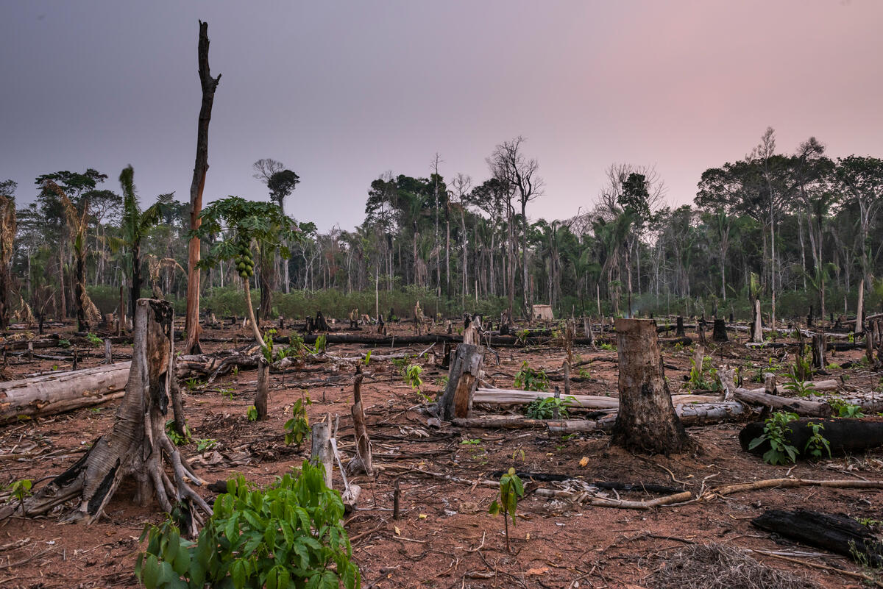
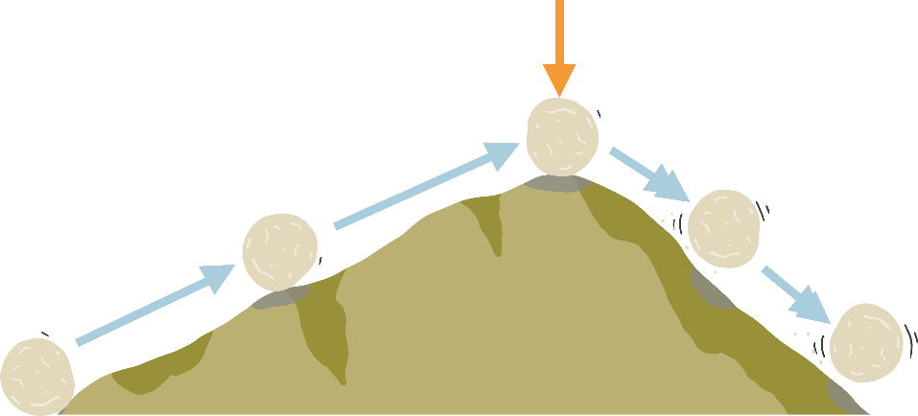
W centrum uwagi: Amazonia
Punkt krytyczny
© Andre Dib / WWF-Brazil
Notes:
Zdaniem naukowców, jeśli dalej będziemy niszczyć Amazonię w takim samym tempie, wkrótce osiągniemy punkt krytyczny, w którym las nie będzie już w stanie dłużej funkcjonować w taki sam sposób. Cała planeta odczuje brak korzyści, jakie zapewnia jej Amazonia, która stopniowo będzie wysychać i tracić swoją różnorodność biologiczną, stając się ekosystemem przypominającym sawannę (czyli trawiastą równinę z pojedynczymi drzewami).
Kliknij, żeby pokazać:
Punkt krytyczny to punkt, w którym następują duże, potencjalnie nieodwracalne zmiany. Można to porównać do wtaczania głazu na szczyt wzgórza. W pewnym momencie głaz zacznie się staczać w dół i jego zatrzymanie może być niemożliwe.

Slide 15
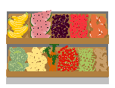


Co ty możesz zrobić?
Dokonuj świadomych wyborów: zastanów się nad tym, co jesz, jak podróżujesz i co kupujesz. Jeśli nie masz pewności, jak twoje wybory wpływają na planetę, spróbuj się tego dowiedzieć.
Mów głośno o tym, jak ważna jest ochrona i odbudowa przyrody, na przykład biorąc udział w pokojowym proteście, pisząc na blogu lub do lokalnej gazety albo dzieląc się swoimi przemyśleniami w szkole czy na spotkaniu z lokalnymi politykami i przedsiębiorcami. Pamiętaj, że ludzie, których zainspirujesz swoją postawą, mogą potem dzięki swoim wyborom i działaniom mieć większą siłę przebicia niż ty.
Zaplanuj ekologiczną karierę, zdobywając wiedzę i umiejętności związane ze zrównoważonym rozwojem, co pozwoli ci wybrać i odnieść sukces w pracy, która jest dobra dla ciebie i dla planety. Każda kariera może być zielona!
Notes:
W obliczu tych wielkich problemów każdy z nas może się poczuć bardzo mały i przestraszony. Nie jesteśmy jednak bezradni i nie jesteśmy sami.
Każdy z nas może wnieść swój wkład w kształtowanie pozytywnej przyszłości dla przyrody i ludzi. Ty też!
Wiemy, że życie ludzi na Ziemi w obecnym kształcie nie jest na dłuższą metę możliwe i że musimy coś zmienić. To, jak będzie wyglądać przyszłość, nie jest jeszcze przesądzone. To od nas zależy, czy świat przyszłości będzie taki, jakiego chcemy – gdzie potrzeby ludzi i przyrody są spełniane w takim samym stopniu i w sposób, który jest sprawiedliwy dla wszystkich.
Ludzie są największymi mistrzami w rozwiązywaniu problemów, jacy kiedykolwiek zamieszkiwali tę planetę. Poradzenie sobie ze zmianą klimatu, utratą różnorodności biologicznej i plastikowym zanieczyszczeniem nie oznacza automatycznie, że musimy poświęcić wszystko to, co dziś sprawia nam radość. Jeśli użyjemy wyobraźni i będziemy działać wspólnie, możemy wymyślić sobie nową relację z naszą żyjącą planetą i cieszyć się pysznym jedzeniem, podróżami i przyjemnym spędzaniem czasu w pięknym otoczeniu bez odbierania tego prawa dzikim zwierzętom i innym ludziom.
Nie jesteśmy bezradni! Możemy sprawić, że zmiany przyjdą szybciej i przyniosą nam pozytywną przyszłość, jakiej pragniemy.
Masz na to większy wpływ, niż ci się wydaje. Pomyśl o tych, którzy mogą zainspirować się twoimi słowami albo czynami. To może być ktoś z twojej rodziny, przyjaciele, followersi w mediach społecznościowych. A potem pomyśl o większej publiczności, do której może trafić twój przekaz – twojej szkole, lokalnych przedsiębiorcach, a nawet politykach w twojej okolicy, regionie lub kraju. Każda osoba, którą pobudzisz do działania, będzie wywoływała zmiany w swoim otoczeniu. Pamiętaj – jeżeli połączysz siły z innymi, którzy czują tak jak ty, wasz głos będzie bardziej słyszalny i dotrze o wiele dalej.

Slide 16
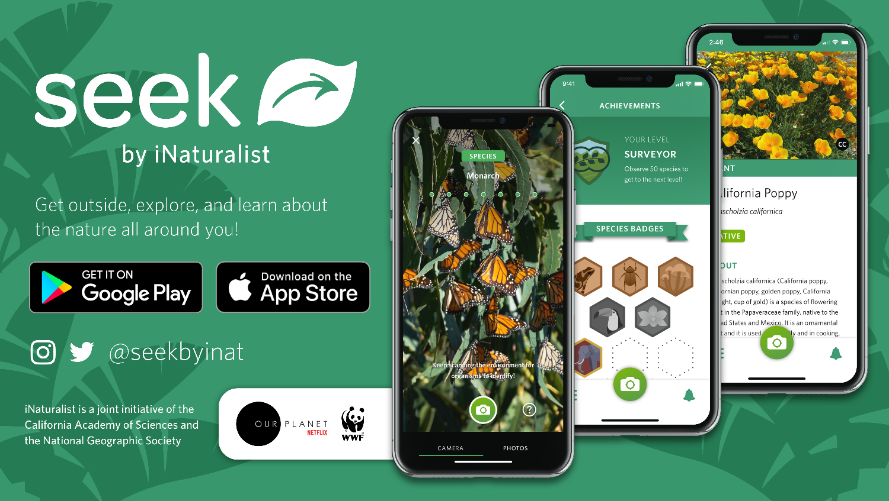
Notes:
Podaj przyrodzie pomocną dłoń
Nieważne czy mieszkasz w centrum miasta, nad morzem, czy na wsi, twoja okolica jest częścią połączonego, żyjącego krajobrazu. A gdy jest przyjazna dla dzikiej flory i fauny, to zyskuje na tym cały świat. Wyjdź z domu i zobacz, z jakimi zwierzętami i roślinami współdzielisz swoją przestrzeń. Zarejestruj swoje obserwacje i pomóż naukowcom monitorować zdrowie naszej żyjącej planety. Przekonaj się, co możesz zrobić, żeby wspierać lokalną faunę i florę. Może zasadzisz więcej drzew albo stworzysz nowe siedliska, na przykład oczko wodne, stos drewna albo budkę dla ptaków?
Skorzystaj z darmowej aplikacji Seek by iNaturalist, żeby identyfikować i nagrywać znalezione okazy, a potem dzielić się swoimi spotkaniami z dziką przyrodą z innymi, pomagając naukowcom trzymać rękę na pulsie globalnej różnorodności biologicznej.

Slide 17
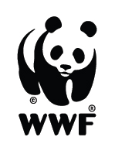
Notes:
Pytania od uczniów

